Slide 1

Юные герои
Великой Отечественной войны и их подвиги
Десять из нескольких тысяч примеров
беспримерного детского мужества

Slide 2
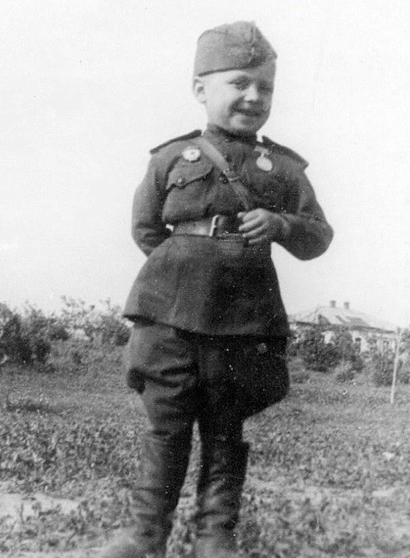
26 апреля 1943 года награжден медалью «За боевые заслуги»
19 ноября 1945 года награжден медалью «За победу над Германией в Великой Отечественной войне 1941–1945 гг.»
Сергей Алешкин

Slide 3
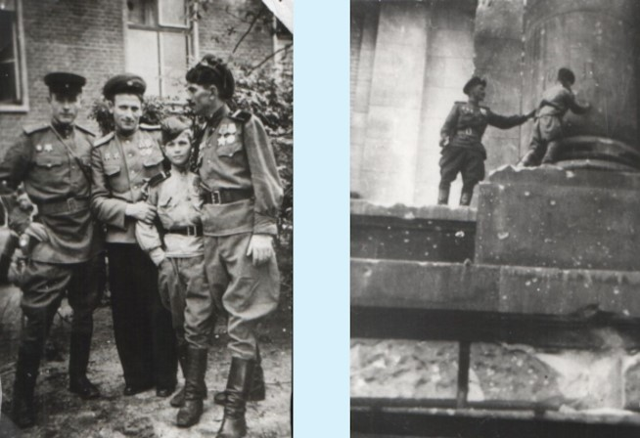
Владимир Тарновский
Защитник Брестской крепости, один из сыновей полка — кавалер ордена Красной Звезды, ордена Славы III степени и медали «За отвагу»

Slide 4
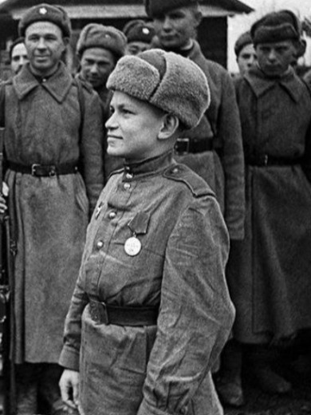
Федя был награждён
медалью «За отвагу»
Федя Самодуров

Slide 5
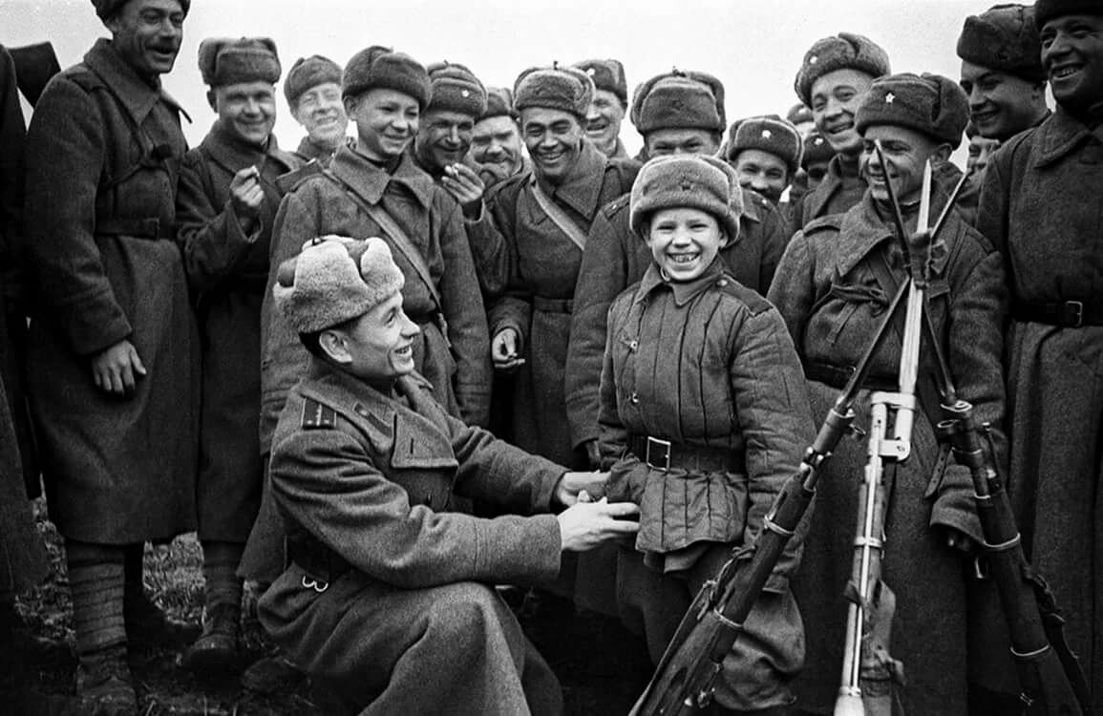
Ваня Козлов

Slide 6
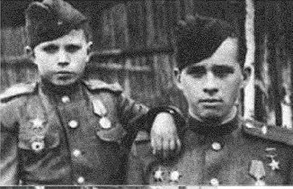
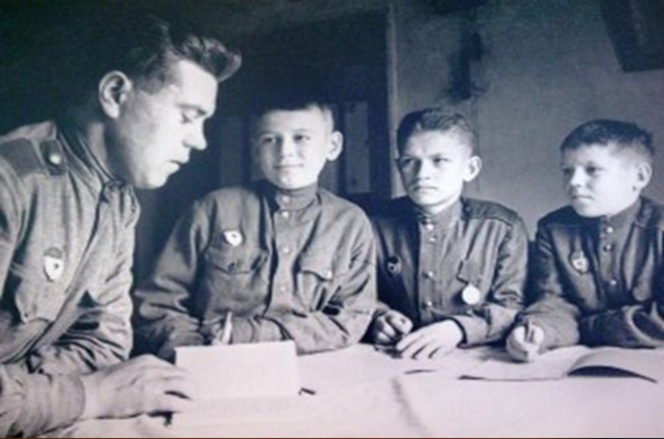
Петя Зуб.
Федя Самодуров, Ваня Козлов и Петя Зуб

Slide 7
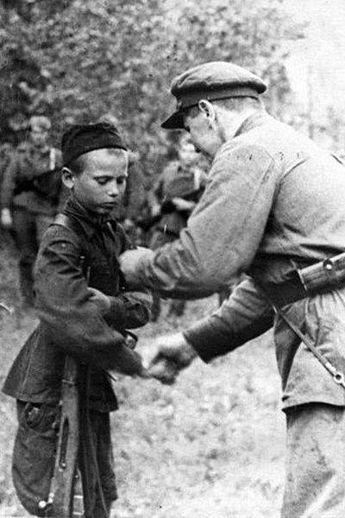
Был снайпером.
Записал на свой счет, по разным данным, от 179 до 200 уничтоженных гитлеровцев.
Вася Курка

Slide 8
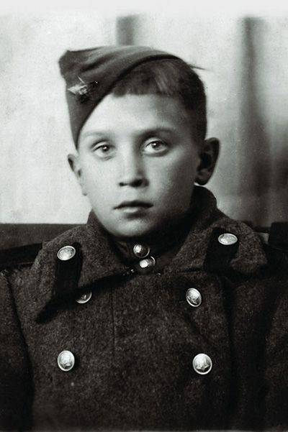
К февралю 1944-го грудь 13-летнего разведчика украшали медаль «За отвагу» и орден Красной Звезды.
Юра Жданко

Slide 9
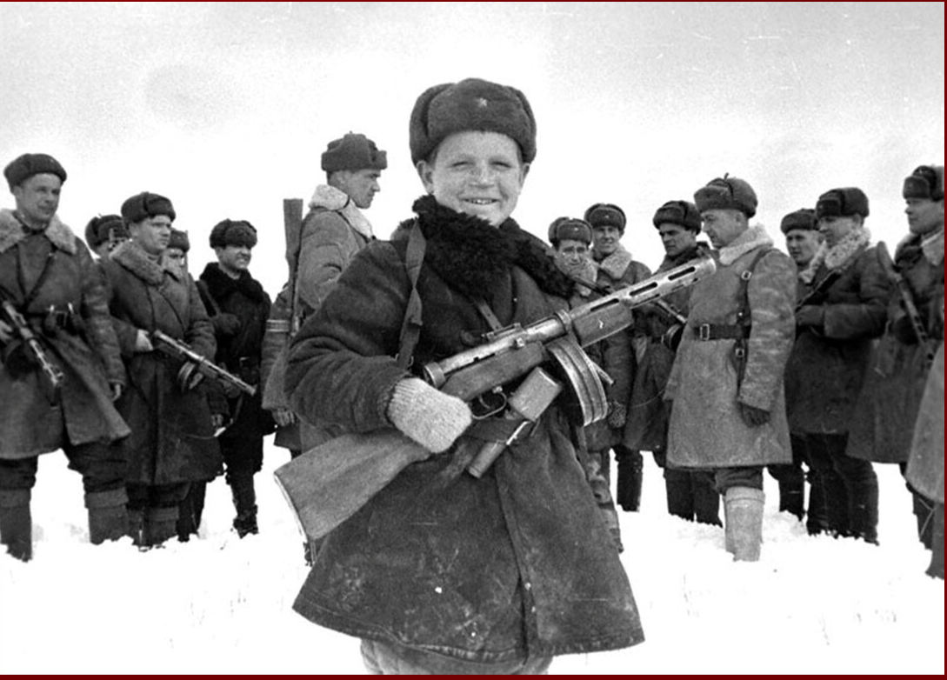
Анатолий Комар

Slide 10
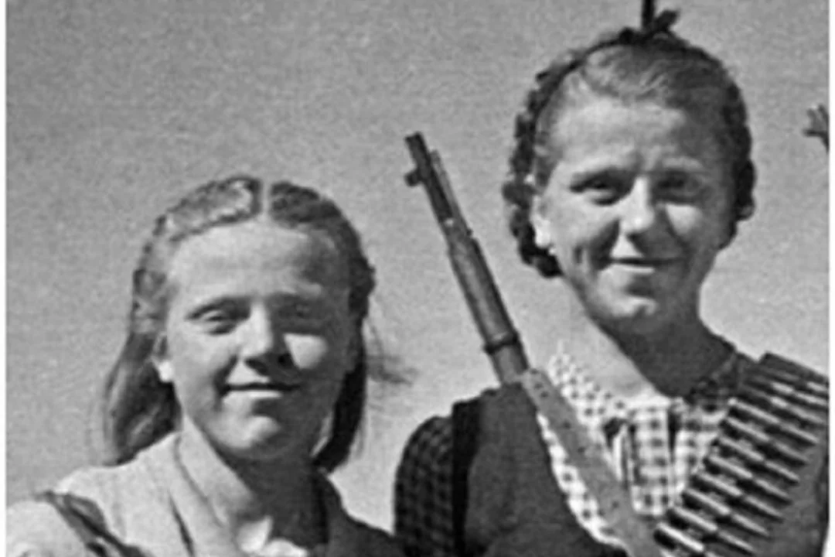
Оля и Лида Демеш

Slide 11
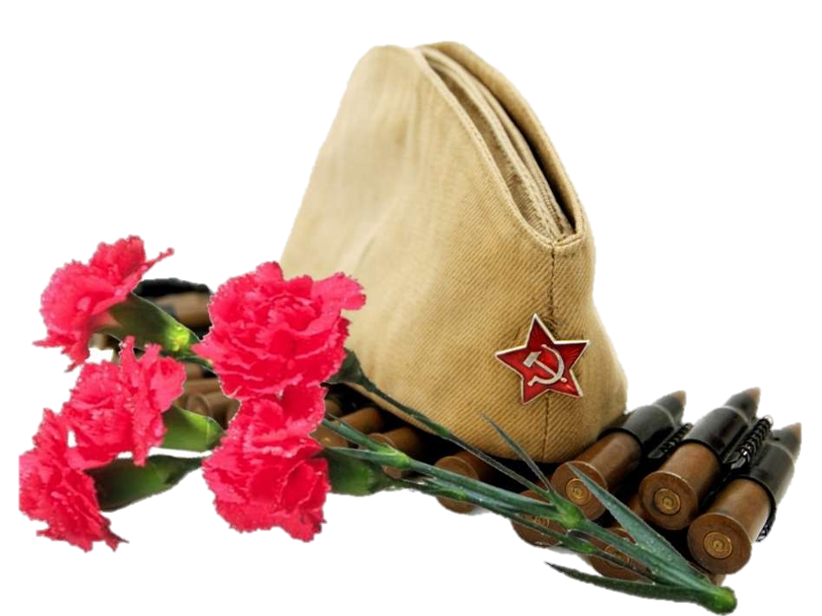
Пускай сегодня знают люди
Про тех, кто вырос в дни войны.
Мы никогда не позабудем,
Что были дважды рождены …

Slide 12
Литература:
https://topwar.ru/79300-yunye-geroi-velikoy-otechestvennoy-voyny-i-ih-podvigi.html
https://mail.ru/search?text
https://travelask.ru/blog/posts/32580-6-letniy-aleshka-samyy-molodoy-soldat-velikoy-otechestvennoy
https://www.nbrkomi.ru/str/id/62/4390/
https://rus.hitmotop.com/song/69447014

